Slide 1

单击此处编辑母版标题样式
《人工智能应用》
体验国产AI平台
单击此处编辑母版副标题样式
课程教学团队

Slide 2
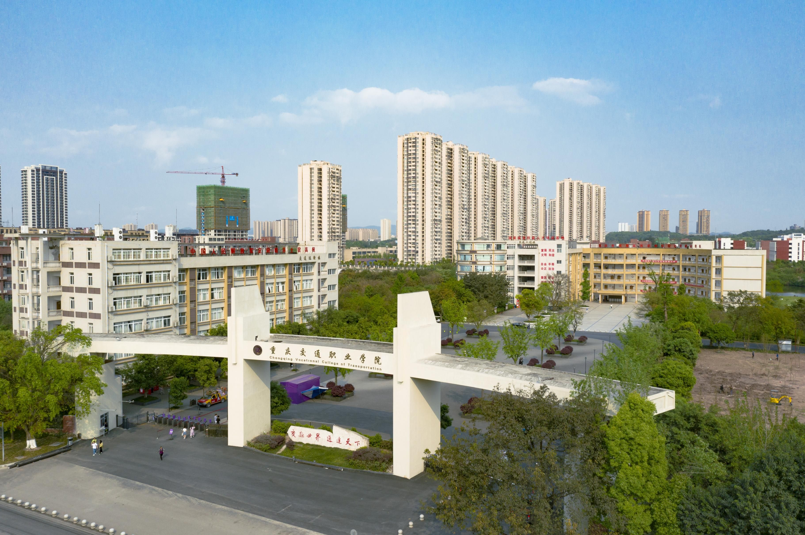
1 AI浪潮与国产力量
2 国产AI平台--豆包
目录
3 三步掌握AI交互
CONTENTS
4 实战演练与反思
5 课后作业与展望

Slide 3
1 AI浪潮与国产力量

Slide 4

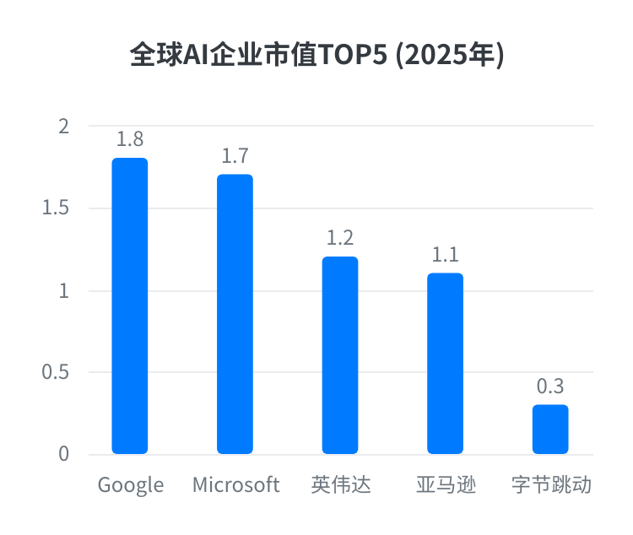


1.1、全球AI发展格局
美国：技术发源地与生态主导
在基础研究、核心算法和高端芯片领域占据主导，拥有Google、OpenAI等巨头，构建了强大的产业生态。
中国：应用创新与产业链优势
凭借庞大市场和丰富数据，在计算机视觉、NLP等领域成就显著，形成了完整的AI产业链。
其他国家：特色领域突破
欧洲、日韩等通过政策扶持，在AI伦理、法规及特定技术领域积极寻求差异化发展。
Notes:
当前的全球AI格局呈现出多极化的发展态势。美国依然是技术的引领者，在基础研究和核心技术方面优势明显。而中国则凭借其独特的优势，在应用创新和产业落地方面迎头赶上，成为一股不可忽视的重要力量。其他国家也在各自的优势领域积极探索，共同推动着AI技术的发展。

Slide 5



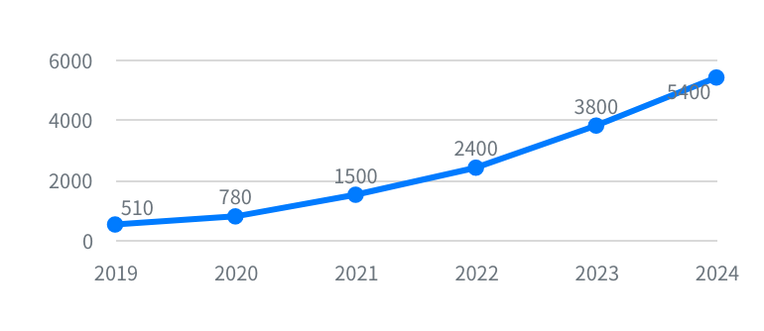
1.2、中国AI的崛起
国家战略与政策支持
自2017年《新一代人工智能发展规划》发布以来，政府从战略层面大力推动，为技术创新和产业应用提供了坚实保障。
市场规模爆发式增长
核心产业规模增长趋势 (2019-2024)
核心产业规模从2019年的500亿元增长至2024年的5400亿元，年复合增长率极高，展现出巨大的市场潜力。
企业集聚与人才红利
AI企业数量突破4000家，专业人才队伍持续壮大，产学研用生态日益完善，形成了良好的产业发展基础。
Notes:
在过去的几年里，中国AI产业取得了举世瞩目的成就。这背后离不开国家政策的大力支持，庞大的市场需求也为技术应用提供了广阔的空间。同时，越来越多的企业和人才投身于AI领域，共同推动着中国AI产业的快速崛起。

Slide 6
2 国产AI平台

Slide 7

2.1、国产AI平台--面向企业与开发者
百度千帆
阿里云百炼
阿里云推出的企业级大模型开发平台，提供模型训练、微调、部署全链路工具，支持通义系列及第三方模型，帮助企业快速构建定制化 AI 应用。
阿里云推出的企业级大模型开发平台，提供模型训练、微调、部署全链路工具，支持通义系列及第三方模型，帮助企业快速构建定制化 AI 应用。
扣子
字节跳动旗下的零代码AI智能体开发平台，面向开发者与企业，支持可视化工作流编排、插件调用、知识库挂载，可一键发布智能体至多平台，是构建定制化AI应用的”生产车间”。

Slide 8




2.2、国产AI平台--面向用户
文心一言
通义千问
百度推出的知识增强大语言模型，在中文理解、知识问答方面表现突出
阿里云研发的大模型，在代码生成、数学推理、多语言处理上优势明显
知识问答
文案创作
逻辑推理
代码助手
数学计算
多语言
豆包
DeepSeek
字节跳动旗下AI助手，全栈自研，多模态能力强，原生Agent智能体体验流畅
深度求索开发的大模型，在推理能力、代码生成和复杂任务处理上表现优异
多模态
智能体
工具调用
深度推理
代码生成
复杂任务

Slide 9



2.3、国产AI平台--核心优势
Gemini Gpt Claude DeepSeek
豆包 DS 千问 文心一言
全球主流大语言模型产品，在通用能力上处于领先地位
国产大语言模型，在自主可控、本土化服务等领域行程独特优势
国产AI的核心优势
自主可控：核心技术自主掌握，数据安全有保障
本土化服务：深度理解中文语境，更懂中国用户需求
持续迭代：快速响应市场变化，功能更新迅速

Slide 10
2.4、豆包的"大脑"：Seed大模型
全栈自研架构
核心概念解析
从底层算力到上层应用，豆包实现全链路自主可控。基于字节跳动强大的技术积累，构建了完整的AI技术生态体系。
大语言模型（LLM）
理解和生成人类语言的AI系统，通过海量文本数据训练获得语言理解与生成能力。
MoE混合专家模型
提示词（Prompt）
向AI下达任务的指令，清晰的提示词能获得更精准的回答。
采用Mixture of Experts架构，将大模型拆分为多个专家子网络，根据任务需求动态激活相关专家，实现高效推理。
工具调用
AI调用外部工具（搜索、代码解释器等）完成复杂任务，突破自身知识限制。
32B+
8x
总参数量
专家并行
多模态能力
原生Agent智能体
豆包内置原生Agent能力，能够自主规划任务步骤、调用工具、反思优化，实现真正的智能助手体验。
文本理解
图像识别
视频分析
语音交互

Slide 11
3 三步掌握AI交互

Slide 12
3.1、第一步：和AI"聊天"——基础对话体验
自然语言提问技巧
对话演示
1
明确具体
避免模糊表述，清晰说明需求。例如："帮我写一份班级活动策划案，主题是环保，参与人数30人"
帮我写一份班级活动策划案，主题是环保公益活动，参与人数大约30人，需要包含活动目标、流程安排和预算
2
提供上下文
补充背景信息，让AI更好理解场景。例如："我是一名大一学生，需要为计算机协会招新写宣传文案"
🌱 环保公益活动策划案
活动目标：提升环保意识，实践垃圾分类...
3
指定格式
流程安排：1.开场介绍 2.知识讲座...
说明期望的输出形式。例如："用表格形式列出优缺点""分三点说明""用口语化表达"
预算：宣传材料200元，工具150元...
实操任务示例
文案创作
知识问答
"帮我写一份班级活动策划案"
"解释一下什么是MoE架构"
创意生成
学习辅导
"给社团活动想5个有创意的主题"
"用简单的话解释区块链技术"
观察AI的回答逻辑：结构清晰、内容完整、格式规范

Slide 13
3.2、第二步：让AI"懂你"——多轮对话与提示词优化
多轮对话价值
迭代优化
精准表达
AI是"可对话的工具"，通过多轮交互逐步明确需求，获得更精准、个性化的结果。
在AI回答基础上提出修改要求，如细化某部分、调整语气、改变格式等，持续优化输出。
学习如何清晰表达需求，提供足够上下文，让AI真正理解你的意图。
提示词工程技巧
迭代对话演示
1
角色设定
"你是一位经验丰富的市场营销专家"
把策划案的预算部分再细化一下
2
任务描述
💰 详细预算方案
宣传海报印刷：80元
垃圾分类工具包：150元
奖品购置：120元
饮用水：50元
总计：400元
"请帮我分析这份数据，找出关键趋势"
3
约束条件
"字数控制在500字以内""使用学术语言"
4
示例参考
"参考以下格式：...""类似这样的风格：..."
用更口语化的方式解释MoE架构
MoE就像是一家大公司，里面有好多专家...

Slide 14
3.3、第三步：让AI"干活"——工具调用与复杂任务
代码解释器
搜索工具
数据分析
执行代码进行数据计算、分析、可视化，突破AI的数学计算限制
实时检索互联网最新信息，获取训练数据之外的知识
处理Excel、CSV等数据文件，生成统计分析和图表
工具调用演示
搜索工具演示
用代码解释器帮我计算这组数据的平均值和方差：[85, 92, 78, 96, 88, 91, 84, 89]
搜索一下2026年国产AI的最新进展
计算结果：
数据: [85, 92, 78, 96, 88, 91, 84, 89]
平均值: 87.875
方差: 28.109
🔍 搜索结果：
1. 豆包发布Seed-TTS语音模型
2. 文心一言4.0版本升级
3. 通义千问开源新模型...
工具调用的核心价值
AI自动调用代码解释器，执行Python代码完成复杂计算
AI调用搜索工具获取最新信息，突破知识截止时间限制
AI通过调用外部工具突破自身知识限制，解决更复杂的问题，实现从"聊天"到"干活"的跨越

Slide 15
4 实战演练与反思

Slide 16
4.1、实战演练：学生实操任务清单
基础任务
5分钟
进阶任务
8分钟
挑战任务
7分钟
用自然语言向豆包提问一个你感兴趣的问题
在第一次回答基础上提出修改要求
使用代码解释器完成数据计算任务
观察AI的回答逻辑和结构
尝试优化提示词，获得更精准的结果
调用搜索工具查询最新信息
尝试让AI帮你写一段文案或解释一个概念
进行3轮以上对话，体验迭代优化过程
尝试完成一个复杂的多步骤任务
适合所有学生，重点是熟悉基础交互
适合有一定基础的学生，练习对话技巧
适合能力较强的学生，探索高级功能
实操检查清单
基础对话
多轮对话
工具调用
提示词优化
能流畅提问
能迭代优化
能使用工具
能精准表达

Slide 17
4.2、正确使用AI的原则与反思
批判性思考
安全与伦理
AI生成的内容可能存在错误、偏见或过时的信息，不要盲目相信。要学会质疑、验证和交叉比对。
个人信息保护
不要在AI平台上输入敏感数据，如身份证号、银行卡信息、个人隐私等。AI平台可能记录对话内容用于模型改进。
关键问题：这个回答准确吗？有可靠的来源吗？
信息真实性
AI可能生成看似合理但实际错误的内容（幻觉现象）。对于学术、医疗、法律等专业领域，必须人工核实。
核实信息
知识产权
对于重要信息，尤其是数据、事实、专业建议等，务必通过权威渠道进行核实，避免传播错误信息。
AI生成内容的版权归属复杂，用于商业用途时需谨慎。引用AI生成内容时应注明来源。
行动建议：交叉验证多个来源，查阅权威资料
明确边界
学生反思问题
了解AI的能力边界，知道什么时候应该依赖AI，什么时候需要人工判断。AI是辅助工具，不是万能解决方案。
• AI在哪些方面帮助了你？
• 你发现了AI的哪些局限性？
• 如何在学习中合理使用AI？
核心认知：AI是工具，人是主导
• AI会取代人的哪些能力？

Slide 18
5 课后作业与展望

Slide 19
5.1、课后作业与展望
课后实践任务
AI技术展望
任务要求：用豆包完成一个与你专业相关的任务
多模态融合
文本、图像、语音、视频深度融合
• 文科生：写论文摘要、文献综述
智能体进化
• 理工科：设计实验方案、数据分析
更强大的自主规划与执行能力
• 商科：市场分析、商业计划书
个性化定制
• 艺术生：创意文案、设计灵感
根据用户需求定制专属AI助手
提交要求：撰写一份简短的使用报告，包括任务描述、使用过程、效果评价、遇到的问题
端侧部署
AI能力下沉到手机、物联网设备
持续探索 · 批判使用 · 拥抱未来
AI是强大的工具，但真正的创造力与判断力永远来自人类

